Slide 1
软件设计与体系结构
Software design and architectural style
任课老师：黄武
下午 09:31

Slide 2


教师简介
教 师：黄武
研究方向：医学智能仪器的研究
教 学：软件工程方面的课程主要包括软件开发环境与工具、软件设计与体系结构、软件构造以及软件测试与质量保证等
电话：13088058715
邮箱：tmezl@126.com
下午 09:31

Slide 3
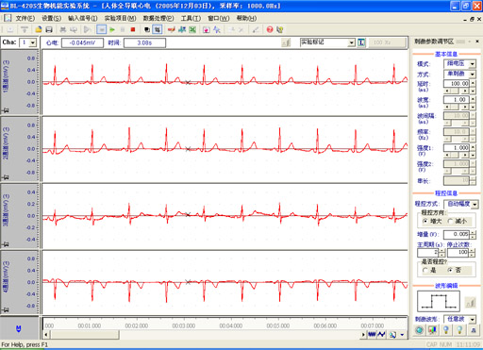
1. 信号采集与处理系统
下午 09:31

Slide 4
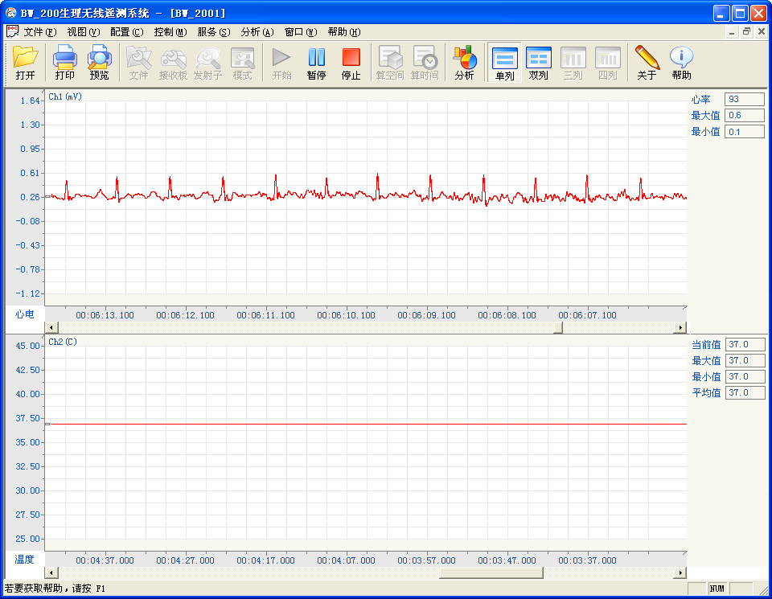
2. 生理无线遥测系统
下午 09:31

Slide 5
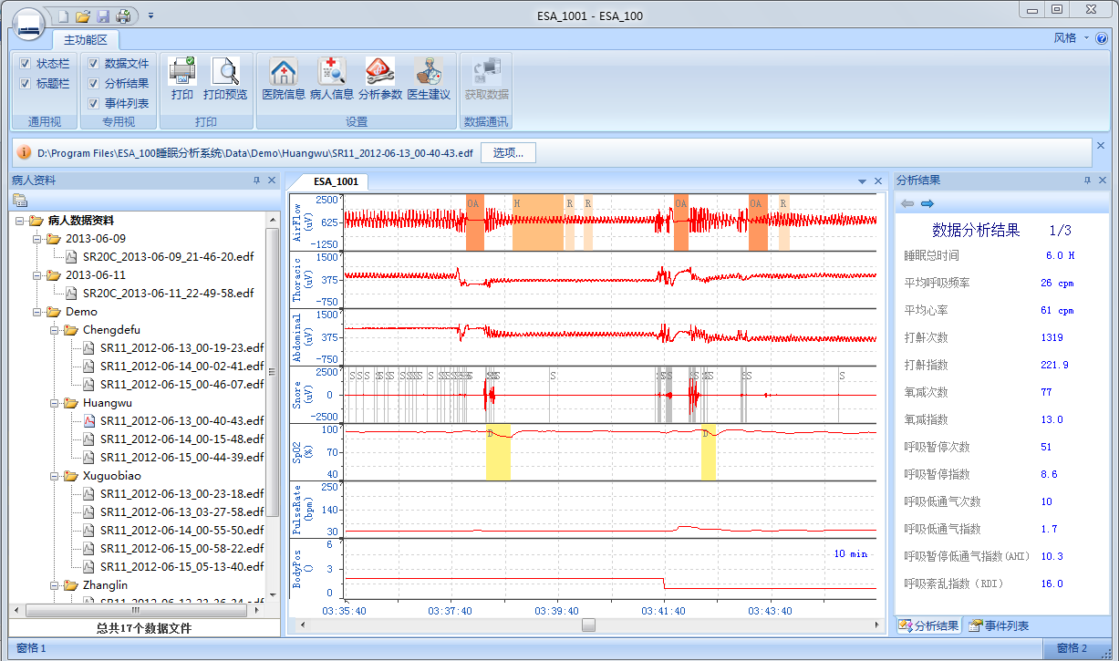
3. 睡眠分析系统
下午 09:31

Slide 6
提纲
引言
课程安排
软件体系结构基础
下午 09:31

Slide 7
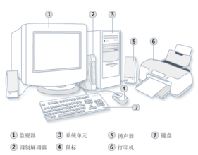
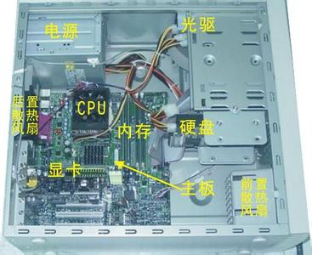
1. 引言——5个问题
你了解过PC机的内部结构吗？
PC机的构成
PC机主机的内部结构
下午 09:31

Slide 8
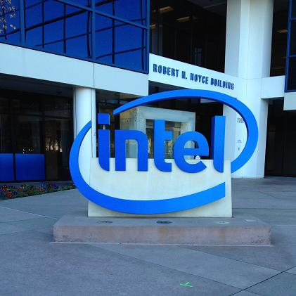
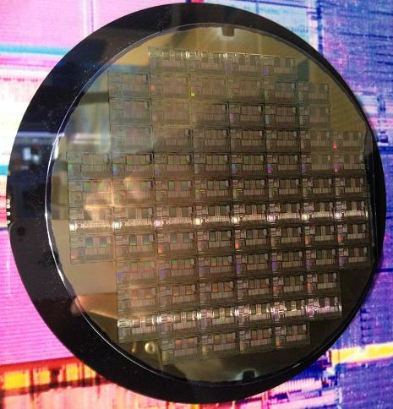
1.1 你会关心CPU如何设计的吗？
Intel公司从1970年开始一直致力于CPU的开发
Intel博物馆
6英寸晶圆
下午 09:31

Slide 9
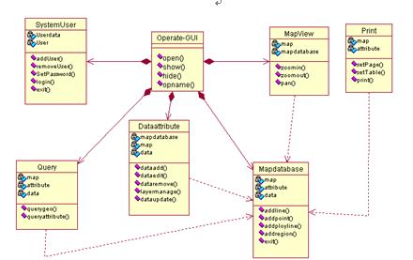
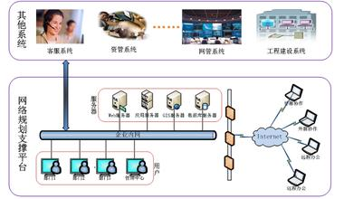
1.2 你思考过软件的设计吗？
软件由什么构成？什么是软件设计
软件类图
软件部署类图
下午 09:31

Slide 10
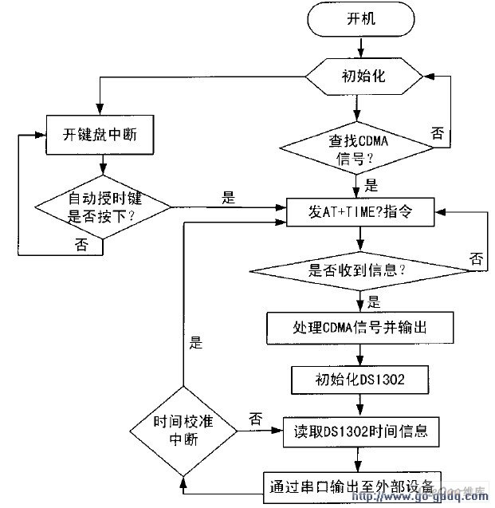
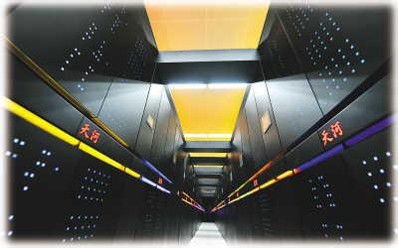
1.3 软件的设计和硬件的设计有什么不同
计算机的硬件设计人员通常关心硬件组件的构成而忽略芯片的实现，而计算机软件设计人员通常关心某个组件的实现算法而不关心组件之间的结构
下午 09:31

Slide 11
1.4 什么是软件体系结构
软件的设计与硬件一样，也包含高层次的结构和组件内部的细节设计，高层次的结构设计抛开组件内部的算法、数据结构等细节，而仅考虑软件各个组件的构成和交互，这被称为软件体系结构
下午 09:31

Slide 12
2. 课程安排
学习目的
如何学习
具体的课程安排
参考书目
成绩评定
下午 09:31

Slide 13
2.1 学习目的
1.了解软件体系结构、软件构架及设计模式的基本概念和基本表达
2.了解质量属性的概念及在软件设计中的作用，掌握实现质量属性的战术
3.掌握经典的软件体系结构及基本的设计模式，了解基于网络的体系结构
5.学会正确的软件设计方法，将学习到的知识与具体的设计结合起来
下午 09:31

Slide 14
2.2 怎样学习
首先要有积极的学习态度
其次，掌握这门课程的3部分知识内容:软件体系风格、软件构架及软件设计模式
最后，能够将构架、质量属性及其实现方法应用到自己的项目开发中
下午 09:31

Slide 15
2.3 课程安排
时间：《软件设计与体系结构》课时为每周3学时，上课时间16次
形式：教师讲授为主，课堂讨论为辅
课程题目：利用所学的体系结构风格和设计模式知识，设计一个网上旅游预订系统，类似于携程或艺龙的形式，想一想如果做到系统的易于扩展
下午 09:31

Slide 16
2.3 课程安排
第一次 课程概述 介绍软件体系结构知识的重要性及其基本概念和内容，本课程的上课内容安排，让学生对本课程有一个大致的了解，做到以后学习心中有数
下午 09:31

Slide 17
2.3 课程安排
第二次 软件体系结构概述 软件体系结构概述；调用-返回风格软件体系结构介绍
下午 09:31

Slide 18
2.3 课程安排
第三次 数据流和事件系统体系结构
数据流体系结构以数据驱动程序执行
事件系统体系结构属于隐式调用，该风格使得调用者和执行者之间解耦
下午 09:31

Slide 19
2.3 课程安排
第四次 层次、MVC及客户服务器体系结构
层次体系结构采用分而治之的思想，分离了模块之间的责任
MVC体系结构则实现显示和数据的分离
客户端-服务器体系结构是以网络为基础的最流行体系结构，经历了从单层、两层到三层/多层发展的历程
下午 09:31

Slide 20
2.3 课程安排
第五次 其他网络体系结构 网格计算及云计算软件体系结构都是以网络为基础的体系结构；2种体系结构都采用分布式计算方式，实现系统的迅速扩展
下午 09:31

Slide 21
2.3 课程安排
第六次 软件构架基础 软件构架的概念，软件构架和软件体系结构的关系，软件质量属性的基本概念
下午 09:31

Slide 22
2.3 课程安排
第七次 可用性和可修改性质量属性
可用性质量属性表达系统的可靠程度，有很多战术，比如冗余、回滚等来实现系统的可用性 可修改性质量属性表达系统的修改难易程度，有很多战术，比如局部化修改、晚绑定可以实现系统的可修改性
下午 09:31

Slide 23
2.3 课程安排
第八次 性能和易用性质量属性
性能质量属性表达系统的执行效率，有很多战术，比如控制资源需求和进行资源管理等来实现系统的高性能 易用性质量属性表达系统的使用难易程度，有很多战术，比如跟踪用户行为、提供向导帮助等可以实现系统的易用性
下午 09:31

Slide 24
2.3 课程安排
第九次 ADD质量属性驱动设计方法 ADD(Attributes drive design)设计方法的思想是在构架的分解过程中将质量属性考虑进去，ADD只得到构架模块分解视图和其他视图的最初几个层次
下午 09:31

Slide 25
2.3 课程安排
第十次 可用性构架设计 讲解一个可用性构架设计的例子——飞行模拟器的构架，这个构架向我们展示了在复杂领域内充分关注软件构架可以支持开发一组满足其苛刻的功能和逼真性要求的系统
期中考试
下午 09:31

Slide 26
2.3 课程安排
第十一次 综合性构架设计 综合性构架设计例子，从商业，技术和社会的角度考虑系统构架的设计
下午 09:31

Slide 27
2.3 课程安排
第十二次 设计模式概述
介绍设计模式的基本概念，表达方式及分类 对于每一个设计模式，从概念，问题的引出，解决方案，类图表达，程序示例及总结这几个方面进行全面介绍
介绍创建型设计模式：工厂模式和单例模式，包括工厂方法，简单工厂模式，工厂模式，抽象工厂模式和单例模式
下午 09:31

Slide 28
2.3 课程安排
第十三次 构造型设计模式介绍 介绍结构型设计模式，包括：组合模式、适配器模式、桥接模式和外观模式等
下午 09:31

Slide 29
2.3 课程安排
第十四次 行为型设计模式介绍 介绍行为型设计模式，包括：迭代器模式、访问者模式和命令模式等
下午 09:31

Slide 30
2.3 课程安排
第十五次 复习 课程复习
下午 09:31

Slide 31
2.4 参考书目
教材
软件设计模式与体系结构. 孙玉山, 刘旭东. 高等教育出版社. 2013.5. ISBN: 978-7-040-37202-1. 38元
下午 09:31

Slide 32
2.4 参考书目
软件构架实践第3版 Len.Bass, Clements. 清华大学出版社. 2013.2. ISBN: 978-7-302-31293-2
软件设计与体系结构. 齐志昌. 高等教育出版社. 2010.2. ISBN: 978-7-040-28408-9
软件体系结构. Mary.Shaw, David.Garlan. 清华大学出版社. 2007.9. ISBN: 978-7-302-14550-9
设计模式. Erich.Gamma, Richard Helm. 机械工业出版社. 2007.4. ISBN: 987-7-111-07575-2
下午 09:31

Slide 33
2.5 成绩评定
总成绩 = 平时（40%）+期中（10%）+期末成绩（50%）
平时成绩（40%）包括：考勤（10%）、作业（10%）课堂讨论（10%）、项目（10%），原则上每次考勤和作业2.5分
期中（10%）：第十周随堂测试
期末考试（50%）：堂上开卷考试
下午 09:31

Slide 34
3. 软件体系结构基础
软件设计与体系结构在软件工程中的位置
软件体系结构概念
软件设计的层次
软件体系结构研究领域
风格、设计模式和框架的关系
体系结构设计原则
下午 09:31

Slide 35
3.1在软件工程中的位置
软件工程知识体系（SWEBOK）指南2004年版
软件需求
软件设计
软件构造
软件测试
软件维护
软件需求基础
软件设计基础
软件构造基础
软件测试基础
软件维护基础
需求过程
需求设计关键问题
管理构造
测试级别
软件维护的关键问题
需求获取
实际考虑
测试技术
软件结构与体系结构
需求分析
需求分析
维护过程
需求规格说明
软件设计质量的分析与评价
与测试相关的度量
维护技术
需求确认
软件设计符号
测试过程
实际考虑
软件设计的策略与方法
下午 09:31

Slide 36
3.1在软件工程中的位置
软件设计
软件设计基础
软件设计关键问题
设计与体系结构
测试设计质量评价
软件设计符号
并发性
体系结构与视点
结构描述
一般设计概念
质量属性
事件的控制与处理
行为描述
质量分析和评价技术
软件设计上下文
体系结构风格
组件分布
软件设计策略与方法，如面向对象，基于组件
软件设计过程
错误处理
设计模式
度量
交互表现
程序和框架族
使能技术
数据持久
下午 09:31

Slide 37
3.2软件体系结构概念
软件体系结构包括构成系统的设计元素的描述，设计元素的交互，设计元素的组合模式以及这些模式的约束
随着软件系统的规模和复杂性不断增加，系统的全局结构的设计和规划变得比算法的选择以及数据结构的设计更加重要，包括：全局组织结构，全局控制结构，通信和同步以及数据存取协议，设计元素的功能，组合，物理分布等
下午 09:31

Slide 38
3.3 软件设计的层次
系统设计是在多层次上进行的，通常将设计层次分为：
体系结构级：设计问题包括系统性能和构件之间的整体联系
代码级：包括算法和数据结构，其构成元素是编程语言
执行级：操作系统级别，包括存贮器映射、数据格式配置，堆栈及寄存器分配等
下午 09:31

Slide 39
3.4 软件体系结构研究领域
模块接口语言
特定领域的软件体系结构
软件的重用
软件组织结构模式和规范化编纂
体系结构描述语言
体系结构设计形式化的支持
体系结构设计环境
体系结构设计工具等
下午 09:31

Slide 40
3.5 软件体系风格的概念
体系结构风格（Architectural styles)是描述特定系统组织方式的惯用范例，强调组织模式和惯用范例
组织模式即静态表述的样例
惯用范例则是反映众多系统共有的结构和语义
下午 09:31

Slide 41
3.5.1 设计模式和框架的概念
设计模式是软件问题高效和成熟的设计模板，模板包含了固有问题的解决方案
应用框架是整个或部分系统的可重用设计，表现为一组抽象构建的集合以及构建实例间交互的方法。框架的关键在于框架内对象间的交互模式和控制模式
下午 09:31

Slide 42
3.5.2风格、设计模式和框架关系
体系结构风格、设计模式和应用框架是从不同目的和出发点讨论了软件体系结构
一个框架中往往含有多个设计模式，体系结构风格描述了系统的整体组织结构，独立于实际问题，而设计模式（也是抽象的）和应用框架更加面向具体问题
下午 09:31

Slide 43
3.6体系结构设计原则
抽象
分而治之
封装和信息隐藏
模块化
高内聚和低耦合
关注点分离
策略与实现的分离
接口和实现的分离
下午 09:31

Slide 44
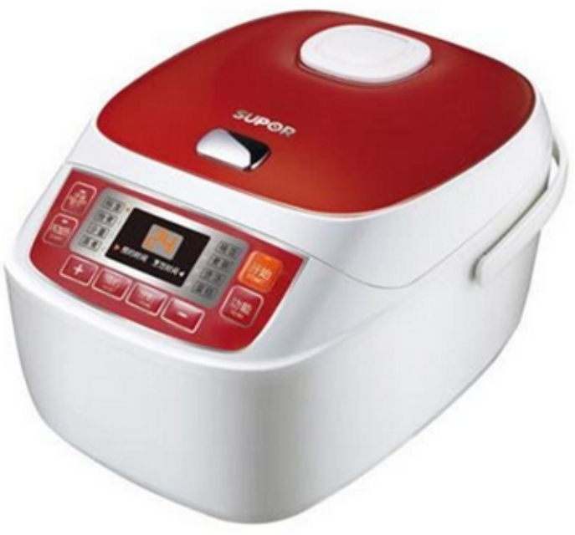
讨论
当你拿到一个软件项目的时候，通常想到怎么去实现它？（结构化还是面向对象）比如：我们现在要设计一个智能电饭煲，可以实现定时做饭，做稀饭，做干饭，做炖菜，预约启动等
下午 09:31

Slide 45
课后作业
在网上搜集关于体系结构介绍的相关知识，从你的认识角度出发总结一篇小的关于体系结构的论文（500字左右）
下午 09:31

